Slide 1
Sistemas Embarcados Aula 04

Slide 2
Tema da aula:
O que vamos aprender hoje?
01 – Conceitos básicos de elétrica;

Slide 3
1.
Conceitos de Elétrica:
- Introdução:
Agora que você já montou seu primeiro projeto de Arduino, devemos entender alguns conceitos importantes para avançar no assunto e futuramente montarmos projetos mais complexos e desafiadores … até porque um led que pisca intermitente terá pouca utilidade em aplicações reais.
Mas não desanime você chega lá… tudo a seu tempo!

Slide 4
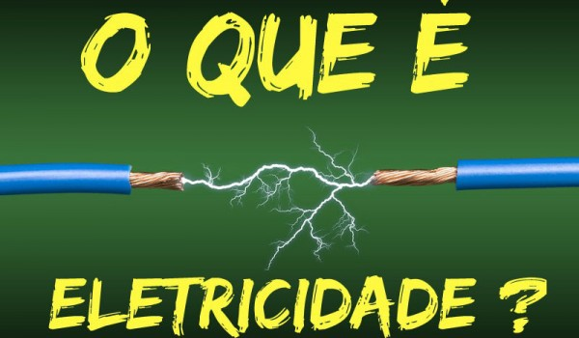
2.
Conceitos de Elétrica:
- O que é eletricidade?
A eletricidade é um termo geral que abrange uma variedade de fenômenos resultantes da presença e do fluxo de carga elétrica.

Slide 5
3.
Conceitos de Elétrica:
Ficou claro? Não? Não se preoculpe vamos explicar passo a passo e você entenderá como este fenômeno funciona e como está relacionado dentro de seu circuito e componentes eletrônicos.
Para entendermos o que a eletricidade é de fato, vamos partir do princípio:
Observe a imagem a seguir...

Slide 6
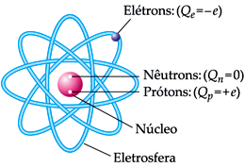
4.
Conceitos de Elétrica:
Um átomo é constituido de Prótons, Neutrons e Elétrons.
Cargas Elétricas = Íons;
Íons => Átomos Carregados (Positivo ou Negativo);
Átomo Ganha elétrons = Íon negativo;
Átomo Perde elétrons = Íon positivo;
Portanto temos, cargas positivas (+) e cargas negativas (-).

Slide 7
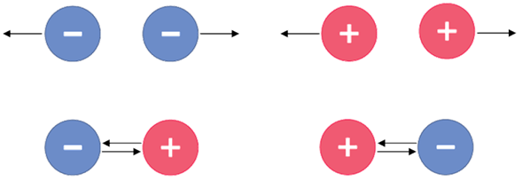
5.
Conceitos de Elétrica:
Cargas Elétricas e Polaridade:
Sabendo o que são cargas elétricas agora devemos saber o seu comportamento quando são colocadas lado a lado.
Cargas de mesmo sinal se repelem, assim como, cargas de sinas opostos se atraem.

Slide 8
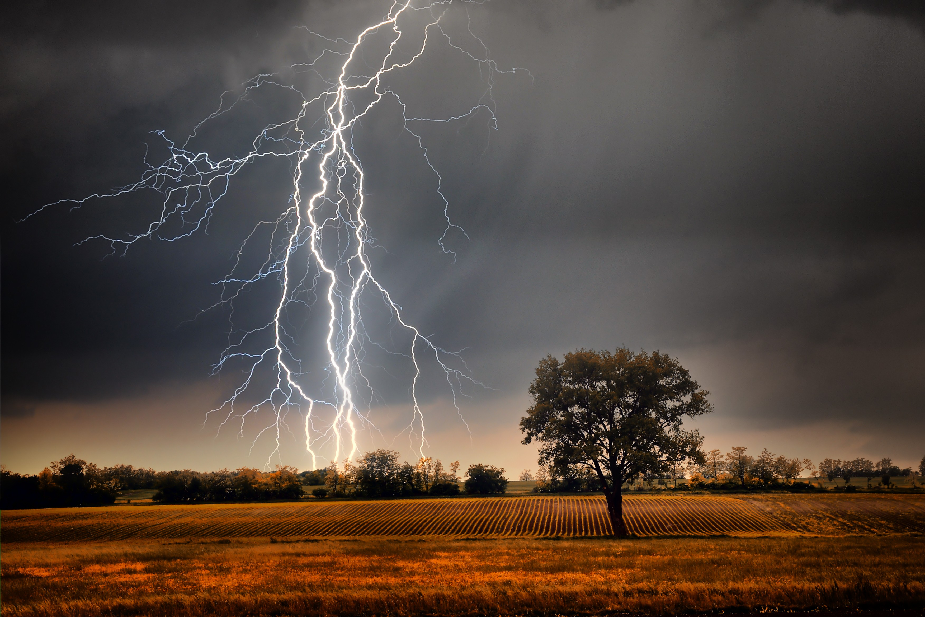

6.
Conceitos de Elétrica:
Vamos pensar um pouco?
Qual a relação do que você aprendeu com a imagem ao lado?

Slide 9

7.
Conceitos de Elétrica:
Resposta:
O atrito da nuvem de chuva com o ar gera cargas positivas, e a Terra tem potencial negativo, por natureza.
Embora a nuvem esteja a vários quilômetros de distância do solo, a quantidade de cargas acumuladas é tão grande, de tal forma que, em determinado momento essa distância já não faz mais diferença e então acontece um fenômeno natural para que haja equilíbrio elétrico.
O raio ...

Slide 10
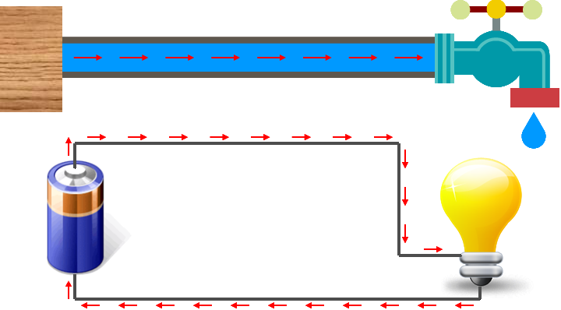
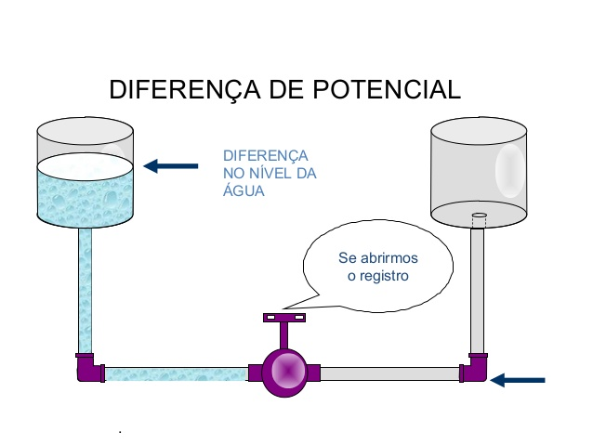
8.
Conceitos de Elétrica:
Então as cargas sempre tendem a se equilibrarem, a diferença de cargas positivas e negativas é denominado “Diferença de Potencial Elétrico” ou pela sigla D.D.P.
A D.D.P. é representada pela unidade Volts (Sigla: V)
O comportamento das cargas lembra o comportamento da água, que sempre busca o nivelamento (equilíbrio).

Slide 11
9.
Conceitos de Elétrica:
Nossa “Voltagem” (V) ou também conhecida por Tensão é basicamente esse desiquilíbrio de cargas entre os polos Positivo (+) e Negativo (-).
Quando acionamos o interruptor (abrir o registro) a D.D.P. força o movimento de cargas para alcançarem o equilíbrio, migrando do positivo para o negativo.
Esse movimento de cargas não é desordenado como em um raio, porque entre os polos de nosso circuito elétrico temos um condutor (o fio elétrico) que força as cargas a seguirem esse caminho, ordenando o movimento das cargas elétricas.

Slide 12
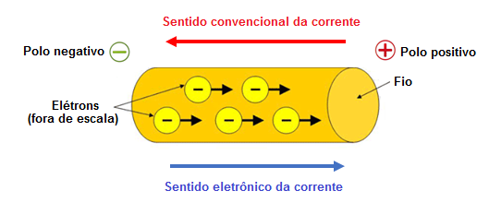
10.
Conceitos de Elétrica:
Esse movimento de cargas elétricas ordenadas dentro de um condutor elétrico, é exatamente a definição de outra grandeza elétrica chamado “Corrente Elétrica”, representada pela unidade Ampère (Sigla: A).
Resumindo, Corrente Elétrica é a quantidade de cargas que passam em um ponto do fio por unidade de tempo (segundos).

Slide 13
11.
Conceitos de Elétrica:
Sabemos que existem materiais diversos, naturais e artificiais e cada um deles tem a capacidade de conduzir melhor ou pior essa corrente elétrica por dentro dele.
Um bom condutor é denominado “Material Condutor”.
Um mal condutor é denominado “Material Isolante”.

Slide 14
12.
Conceitos de Elétrica:
Vamos pensar um pouco?
Vamos citar alguns materiais considerados “condutores” e “isolantes”...

Slide 15
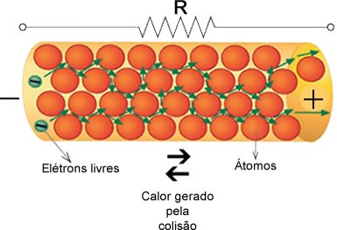
13.
Conceitos de Elétrica:
Depois de entendermos que alguns materiais não são bons condutores, chegamos ao ponto de abordar mais uma grandeza elétrica.
A Resistência Elétrica é a dificuldade que os elétrons têm em circular pelo condutor, devido a colisão com a estrutura atômica do material.

Slide 16
14.
Conceitos de Elétrica:
A Resistência elétrica é medida em Ohms (Sigla: Ω).
A resistência por menor que for sempre está presente nos materiais, em menor ou maior quantidade, sendo impossível termos uma resistência elétrica nula.
Consequentemente essa colisão com os átomos causa o Efeito Joule, que gera aquecimento nos componentes, condutores elétricos e em todo o circuito elétrico.
O aquecimento reduz a eficiência de condução elétrica...mas ...
... o efeito Joule não é de todo mal ...

Slide 17


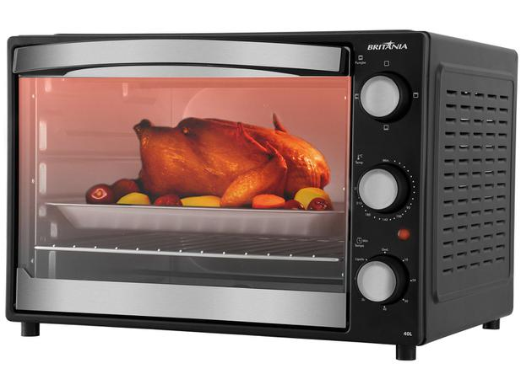
15.
Conceitos de Elétrica:
Vamos pensar um pouco?
O que esses equipamentos do dia a dia tem a ver com o efeito Joule?

Slide 18
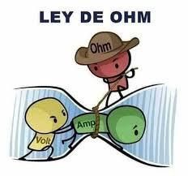
16.
Conceitos de Elétrica:
Se você chegou até aqui agora vai ficar mais fácil entender que Tensão, Corrente e Resistência não são isoladas, que na verdade elas se relacionam entre si.
1º lei de Ohm:
V = R . i
(Tensão é igual a Resistência vezes a Corrente)
Click!

Slide 19
17.
Conceitos de Elétrica:
A voltagem multiplicada pela corrente também gera uma grandeza, denominada Potência expressa em Watts (Sigla: W).
É o quando de energia é entregue para realizar um trabalho (transformação de energia) em uma variação de tempo.
Exemplo transformar energia elétrica em energia térmica, como em um chuveiro.
Pela Lei de Ohm também pode ser encontrado por P = V . i
(Potência é igual a Tensão multiplicada pela Corrente).

Slide 20
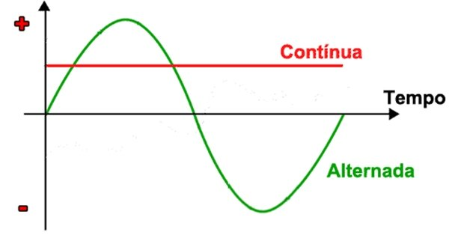
18.
Conceitos de Elétrica:
Por fim devemos saber que existem dois tipos de Corrente Elétrica, contínua e alternada.
A corrente contínua (CC) não altera em função do tempo, uma tensão 5V, será 5V sempre.
Já a corrente alternada (CA), se altera em função do tempo e varia, +110V e -110V.
Click!

Slide 21
19.
Conceitos de Elétrica:
Mas porque dois tipos de corrente?
Bom basicamente se o condutor for muito longo (quilômetros) essa distancia gera diminuição da tensão que passa por ela, ou seja, quanto maior o comprimento do condutor maior a resistência, esse é a 2º Lei de Ohm.
Corrente continua não é eficiente se tiver que ser enviada por longas distâncias, neste caso a corrente alternada leva vantagem.
Além disso é mais fácil gerar tensões altas em Corrente Alternada do que em Corrente Contínua.

Slide 22
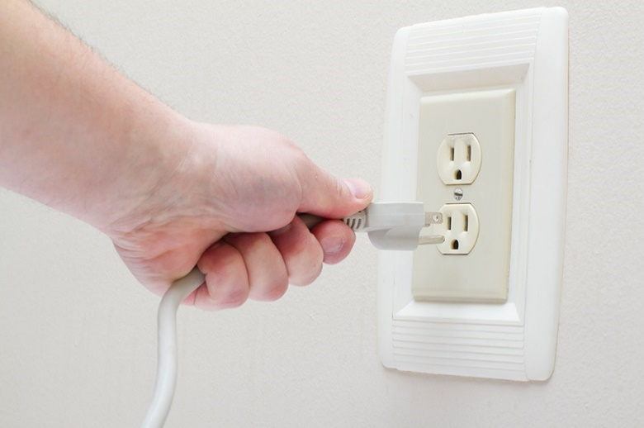
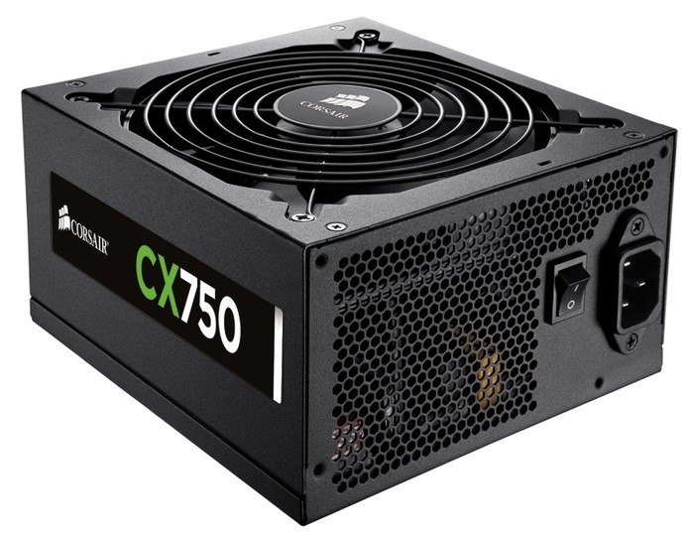
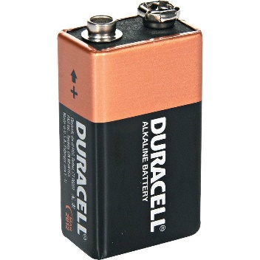
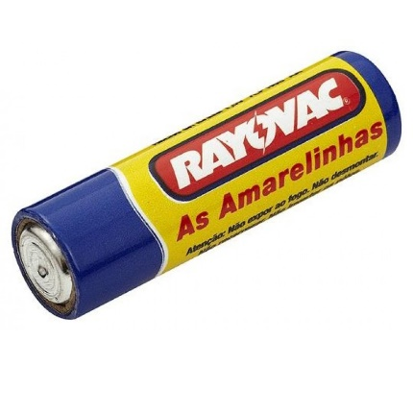
20.
Conceitos de Elétrica:
Sendo assim para tensões baixas (CC) e para tensões altas (CA).
Vamos pensar um pouco?
Quais dessas fontes de energia são (CC) e quais são (CA)?

Slide 23
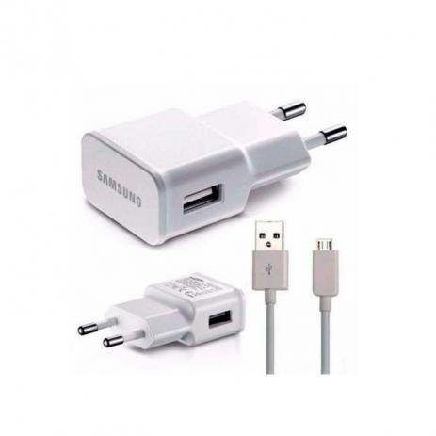
21.
Conceitos de Elétrica:
Por isso seu telefone celular precisa de uma fonte para carregar, pois seus componentes internos (circuito), convertem a energia da rede elétrica (CA) para níveis de tensão baixos e contínuos (CC).

Slide 24
22.
Lição de Casa:
- Tarefa:
Responder questionário de múltipla escolha, com base nos assuntos que foram abordados em sala de aula.
- Objetivo:
Reforçar os conhecimentos aprendidos e mensurar quanto do assunto foi entendido e quais temas deverão ser revisados, para que o conhecimento seja consolidado.

Slide 25
23.
Lição de Casa:
- Formato de entrega:
Documento do Word (DOCX) contendo questionário.
- Prazo de entrega:
XX/XX/2021
Click!

Slide 26
24.
Referências:
- Livros:
BONJORNO, Regina Azenha. et al. Física Completa. Edição 2º ed. São Paulo: FTD, 2001.
TASHIBANA, Armando T. et al. Física: Novo Manual Nova Cultura. São Paulo: Editora Nova Cultural Ltda, 1993.

Slide 27
Obrigado!
Dúvidas?

